Slide 1

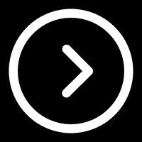
LOGO
趣学数据结构
主讲：陈小玉
DESIGNED & WORDPRESS ALL BY ALONIC

Slide 2

本节要点
CONTENTS
图的存储结构

Slide 3
图的存储结构
图的结构比较复杂，任何两个顶点之间都可能有关系。
常用的图存储方法：
邻接矩阵
边集数组
邻接表
链式前向星

Slide 4
邻接矩阵
邻接矩阵是表示顶点之间关系的矩阵。
邻接矩阵存储方法：
1）一个一维数组存储图中顶点的信息；
2）一个二维数组存储图中顶点之间的邻接关系。
存储顶点之间邻接关系的二维数组称为邻接矩阵。

Slide 5
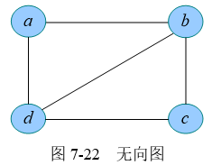
邻接矩阵
在无向图中，如果v_{i}到v_{j}有边，则邻接矩阵M[i][j]=M [j][i]=1，否则M[i][j]=0。

Slide 6
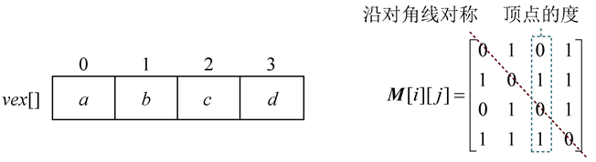
邻接矩阵

Slide 7
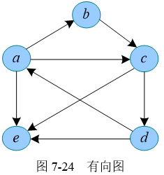
邻接矩阵
在有向图中，如果v_{i}到v_{j}有边，则邻接矩阵M[i][j]=1，否则M[i][j]=0。

Slide 8
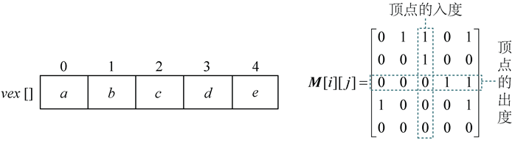
邻接矩阵

Slide 9
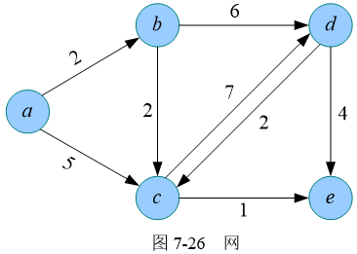
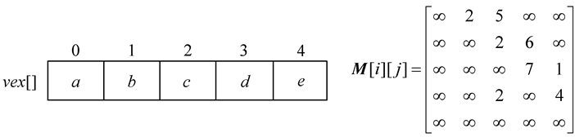
邻接矩阵

Slide 10
邻接矩阵
优点：
• 快速判断两顶点之间是否右边。
• 方便计算各顶点的度。
缺点：
• 不便于增删顶点。
• 不便于访问所有邻接点。
• 空间复杂度高。

Slide 11
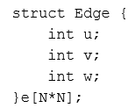
边集数组
边集数组表示法，通过数组存储每条边的起点和终点。如果是网，则增加一个权值域。
网的边集数组数据结构定义如下：

Slide 12
边集数组
写出下图的边集数组：

Slide 13
邻接表
邻接表（Adjacency List）是图的一种链式存储方法。邻接表包含两部分：顶点和邻接点。
顶点：包括顶点信息和指向第一个邻接点的指针。
邻接点：包括邻接点的存储下标和指向下一个邻接点的指针。
顶点v_{i}的所有邻接点构成一个单链表。

Slide 14
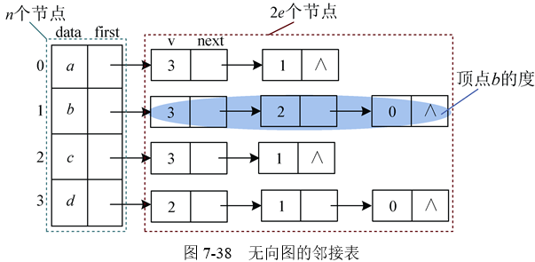
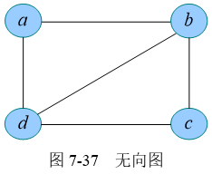
邻接表

Slide 15
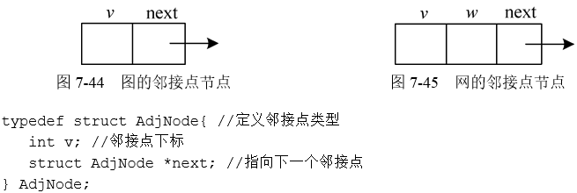
邻接表

Slide 16
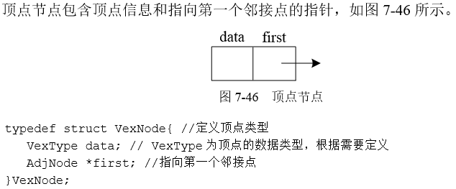
邻接表

Slide 17
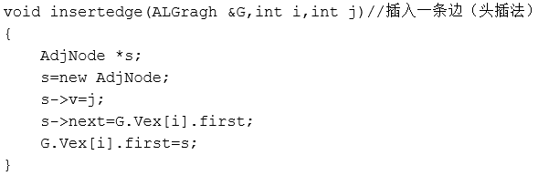
邻接表

Slide 18
邻接表
优点：
• 便于增删顶点。
• 便于访问所有邻接点。
• 空间复杂度低。
缺点：
• 不便于判断两顶点之间是否有边。
• 不便于计算各顶点的度。

Slide 19
链式前向星
链式前向星存储包括两种结构：
边集数组：edge[i]表示第i条边；
头结点数组：head[i]存以i为起点的第一条边的下标
struct node{
int to,w, next;
}edge[maxe];//边集数组
int head[maxn];//头结点数组

Slide 20
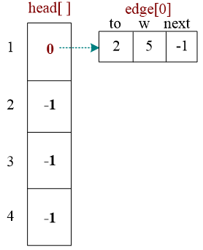
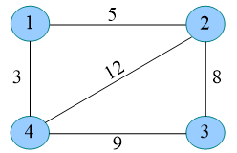
链式前向星

Slide 21
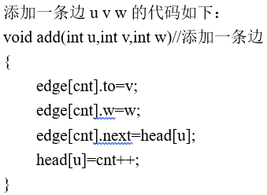
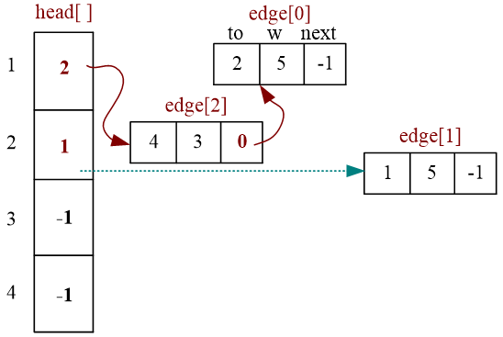
链式前向星
有向图，每输入一条边，执行一次add(u,v,w) ；
无向图，则需要执行两次add(u,v,w); add(v,u,w)。

Slide 22
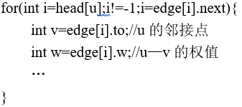
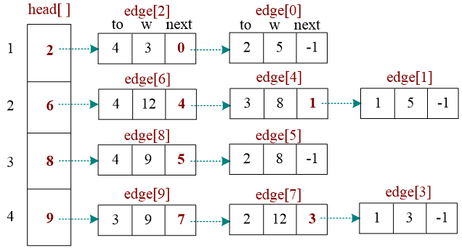
链式前向星
如何使用链式前向星访问一个结点u的所有邻接点呢？

Slide 23
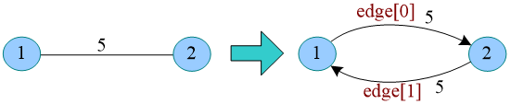
链式前向星
1) 和邻接表一样，采用头插法进行链接，所以边输入顺序不同，创建的链式前向星也不同。
2) 对于无向图，每输入一条边，需要添加两条边，互为反向边。下标为i的边，则其反向边为i^1。
3) 链式前向星具有边集数组和邻接表的功能，属于静态链表，应用十分灵活。

Slide 24
课程总结
通过本节的学习，掌握图的常见4种存储方法：邻接矩阵、边集数组、邻接表、链式前向星。

Slide 25
下节预告
下节讲述图的搜索——广度优先、深度优先，通过图解玩转图的两种搜索方式，一起体会算法之美。

